Slide 1

PREZENTARE TESTE

Slide 2

MS Test
Definiție: MS Test este un cadru de testare dezvoltat de Microsoft, integrat în Visual Studio, care facilitează proiectarea, implementarea și executarea testelor unitare pentru aplicațiile .NET.
Compatibilitate: MS Test este optimizat pentru a lucra perfect cu limbajul de programare C# și platforma de dezvoltare ASP.NET.

Slide 3

Integrare Seamless: Fiind integrat în Visual Studio, MS Test oferă o integrare fără probleme cu proiectele C# ASP.NET, facilitând proiectarea și implementarea testelor.
Acutate și Fiabilitate: MS Test oferă un cadru solid pentru testarea unitară, asigurând acuratețe și fiabilitate în evaluarea comportamentului codului.
Suport pentru ASP.NET Features: MS Test dispune de funcționalități specifice pentru testarea componentelor ASP.NET, inclusiv suport pentru testarea controlerelor, a serviciilor web și a altor elemente specifice platformei.

Slide 4
Proiectarea testelor
Testele au fost in principal proiectate pentru a verifica elementele din controllere, testand controllerele am verificat toate elementele importante din proiecte ( Entitatile, Repository-urile si functiile REST care se bazeaza pe acestea).
MS Test facilitează utilizarea atributelor precum [TestMethod] și [TestClass] pentru a defini metodele de test și clasele de test.
Totodata este utilizata libraria Moq pentru a putea utiliza functiile din controller fara a modifica baza de date.

Slide 5
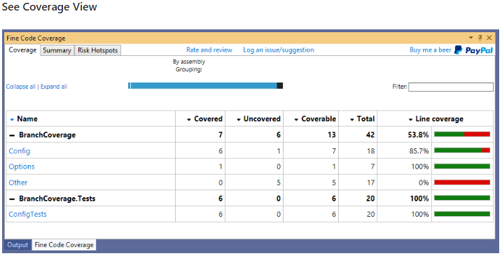
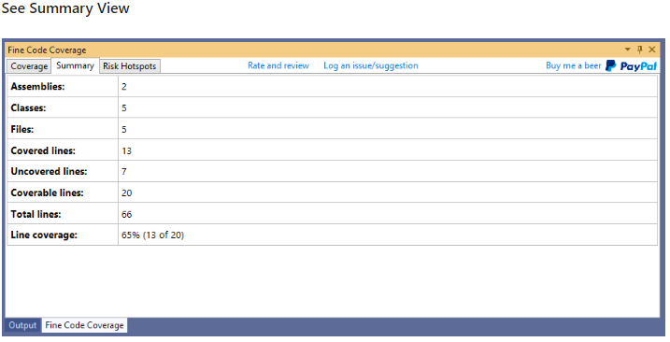
Fine Code Coverage
Pentru stabilirea nivelului de acoperire realizat de seturile de teste, este utilizata o extensie din visual studio (Fine Code Coverage)

Slide 6
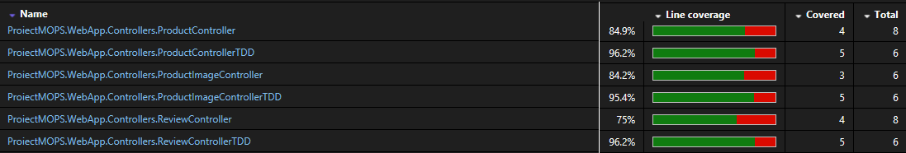
TDD vs Pair Programming
In cadrul acestui proiect controllerele au trecut prin doua iteratii, initial testele au fost scrise prin Pair Programming, iar testele au fost proiectate ulterior pentru a stabili eficacitatea functiilor REST. A doua iteratia a controllerelor a fost dezvoltata pe baza unor seturi de teste deja create.
Dupa cum se poate vedea in Fine Code Coverage, controllerele dezvoltatea pe baza TDD-ului, are un cod coverage mai bun decat cel dezvoltat prin Pair Programming, in acelasi timp, metodele dezvoltate pe baza TDD-ului au fost mai usor de verificat si se integreaza mai bine cu restul proiectului.

Slide 7
TDD avantaje si dezavantaje
Avantaj: TDD promovează scrierea testelor înainte de a scrie codul de producție, asigurând că funcționalitățile esențiale sunt testate automat. Acest lucru contribuie la creșterea fiabilității software-ului.
Avantaj: Dezvoltatorii pot efectua refactorizări cu încredere, deoarece testele existente vor evidenția orice regresii sau erori potențiale.
Avantaj: Testele servesc și ca documentare pentru cod. Ele oferă un ghid de utilizare clar pentru alte echipe sau dezvoltatori care interacționează cu acel cod.
Avantaj: TDD furnizează feedback rapid cu privire la corectitudinea implementării, facilitând detectarea și rezolvarea erorilor în stadii incipiente ale dezvoltării.

Slide 8
TDD avantaje si dezavantaje
Dezavantaj: Scrisul testelor înainte de a începe dezvoltarea poate părea mai lent la început, deoarece necesită o planificare și o înțelegere a cerințelor mai detaliate.
Dezavantaj: Pentru dezvoltatorii noi în TDD, există o curbă de învățare inițială, deoarece aceștia trebuie să se obișnuiască cu abordarea inversă față de dezvoltarea tradițională.
Dezavantaj: Există riscul ca dezvoltatorii să se concentreze prea mult pe testarea detaliilor specifice și să neglijeze testarea funcționalității generale.
Dezavantaj: O creștere a numărului de teste poate duce la un cost de întreținere mai mare, deoarece modificările aduse în funcționalități pot necesita actualizarea testelor corespunzătoare.
Dezavantaj: Schimbările frecvente în cerințe pot necesita ajustări constante ale testelor, ceea ce poate deveni consumator de timp.

Slide 9
Pair Programming avantaje si dezavantaje
Avantaj: Pair Programming implică două perechi de ochi și două creiere, ceea ce aduce o perspectivă mai bogată asupra problemelor și contribuie la scrierea unui cod de înaltă calitate.
Avantaj: Dezvoltatorii în pereche pot împărtăși cunoștințe și experiențe, facilitând învățarea reciprocă și creșterea nivelului de competență în echipă.
Avantaj: Pair Programming contribuie la identificarea și remedierea erorilor în timp real, reducând astfel numărul de defecte care ar putea ajunge în codul de producție.
Avantaj: Problemele pot fi abordate și rezolvate mai rapid, datorită abordării cooperative și brainstorming-ului continuu între membrii perechii.
Avantaj: Pair Programming contribuie la o mai bună împărțire a responsabilităților, asigurând că toate aspectele sunt luate în considerare și niciun membru nu este suprasolicitat.

Slide 10
Pair Programming avantaje si dezavantaje
Dezavantaj: Pair Programming implică două persoane pentru a lucra la același task, ceea ce poate crește costurile de resurse.
Dezavantaj: Activitatea continuă de Pair Programming poate duce la oboseală și poate reduce concentrarea în timp, ceea ce ar putea afecta productivitatea.
Dezavantaj: Diferențele de stil și personalitate între membrii perechii pot duce la tensiuni sau conflicte, afectând calitatea colaborării.
Dezavantaj: Pair Programming necesită o comunicare eficientă și deschisă între membrii perechii, iar lipsa acesteia poate duce la neînțelegeri și conflicte.
Dezavantaj: Gestionați greu sarcinile individuale ale membrilor perechii, iar un membru ar putea să devină pasiv sau să se simtă mai puțin implicat.

